Slide 1
Bài 1.
Tổng quan về thiết kế mạng
Notes:
1

Slide 2
Nội dung
Giới thiệu
Chu kỳ triển khai giải pháp thiết kế mạng
Phương pháp thiết kế
Tài liệu thiết kế
Một số sơ đồ thiết kế và lưu ý

Slide 3
Giới thiệu
Thiết kế mạng đóng vai trò quan trọng trong việc chuẩn bị triển khai một hệ thống mạng.
Thiết kế mạng tốt giúp cho hệ thống đảm bảo được các khả năng đáp ứng cho nhu cầu sử dụng hiện tại và tương lai, đảm bảo khả năng dự phòng, khả năng sẵn sàng của hệ thống, khả năng bảo mật, khả năng quản trị đạt hiệu quả.

Slide 4
Giới thiệu
Thông qua hồ sơ thiết kế có thể thấy được các giải pháp công nghệ được triển khai, năng lực đáp ứng dựa trên yêu cầu thiết kế và khả năng công nghệ phù hợp với vi mô hệ thống.
Giúp các bên liên quan có cái nhìn tổng quan hệ thống sẽ triển khai và cả chi phí dự toán đầu tư của toàn hệ thống.

Slide 5
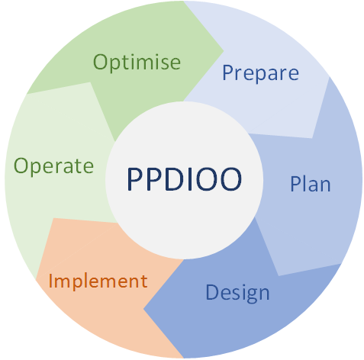
Chu kỳ triển khai giải pháp

Slide 6
Chu kỳ triển khai giải pháp
Mặc dù có sự phân chia thành 6 giai đoạn như trên, tuy nhiên một số yếu tố thiết kế có thể có mặt trong tất cả các giai đoạn khác.
Các giai đoạn thiết kế như trên có thể xem là hướng dẫn cơ bản ban đầu để tham khảo trong quá trình thiết kế. Việc thiết kế có thể điều chỉnh cho phù hợp với từng trường hợp cụ thể.

Slide 7
Một số lợi ích
Giảm tổng chi phí đầu tư cho hệ thống của một tổ chức
Xác định các yêu cầu công nghệ
Lập kế hoạch thay đổi các yếu cầu về cơ sở hạ tầng và nguồn lực
Phát triển thiết kế phù hợp với các yêu cầu kỹ thuật và mục đích kinh doanh
Đẩy nhanh việc triển khai thành công
Nâng cao hiệu quả của mạng và nhân viên hỗ trợ
Giảm chi phí vận hành bằng việc nâng cao hiệu quả của các quy trình hoạt động và công cụ

Slide 8
Một số lợi ích
2) Tăng tính sẵn sàng của mạng
Khả năng sẵn sàng của hệ thống luôn là ưu tiên hàng đầu của doanh nghiệp. Thời gian chết của mạng có thể dẫn tới mất doanh thu.
Đánh giá trạng thái an ninh của mạng để hỗ trợ các thiết kế đề xuất
Xác định các hoạt động ổn định của phần cứng và phần mềm
Đưa ra các thiết kế vận hành và xác nhận các hoạt động của mạng
Tiến hành và thử nghiệm hệ thống đề xuất trước khi triển khai
Cải thiện kỹ năng của nhân viên
Chủ động giám sát hệ thống và đánh giá xu hướng sẵn sàng và các cảnh báo
Chủ động xác định các vi phạm an ninh và xác định kế hoạch khắc phục

Slide 9
Một số lợi ích
3) Nâng cao tính linh hoạt trong kinh doanh
Các doanh nghiệp cần phản ứng nhanh với những thay đổi của trong nền kinh tế. Các doanh nghiệp cần thực hiện nhanh các lợi thế cạnh tranh với các doanh nghiệp khác. Việc áp dụng vòng đời mạng làm tăng sự nhanh nhẹn của doanh nghiệp
Thiết lập yêu cầu kinh doanh và chiến lược công nghệ
Các hệ thống luôn sẵn sàng để đáp ứng sự hỗ trợ nhanh chóng
Tích hợp các yêu cầu kỹ thuật và mục tiêu kinh doanh vào một thiết kế chi tiết và thể hiện được mạng hoạt động đúng theo các chức năng xác định cụ thể.
Chuyên nghiệp trong việc cài đặt, cấu hình và tích hợp các thành phần hệ thống
Liên tục nâng cao hiệu năng của hệ thống

Slide 10
Một số lợi ích
4) Tăng tốc độ truy cập vào các ứng dụng và dịch vụ
Đánh giá và cải thiện sự sẵn sàng hoạt động để hỗ trợ công nghệ và dịch vụ mạng hiện tại và tương lai được hoạch định
Nâng cao hiệu quả dịch vụ bằng cách tăng khả năng sẵn có, năng lực tài nguyên và hiệu năng
Cải thiện tính sẵn sàng, tin cậy và sự ổn định của mạng và các ứng dụng đang chạy trên đó
Quản lý và giải quyết các vấn đề ảnh hưởng đến hệ thống mạng và đảm bảo các ứng dụng phần mềm hoạt động ổn định.

Slide 11
Phương pháp thiết kế
Phương pháp thiết kế có thể tóm gọn gồm 3 bước:
Bước 1. Xác định yêu cầu khách hàng
Bước 2. Khảo sát hiện trạng hệ thống mạng
Bước 3. Thiết kế mạng và giải pháp

Slide 12
Bước 1. Xác định yêu cầu thiết kế
Để xác định yêu cầu khách hàng, người thiết kế không chỉ trao đổi với các kỹ sư mạng mà còn phải trao đổi với các lãnh đạo tổ chức.
Mạng được thiết kế để hỗ trợ các ứng dụng, do đó cần phải xác định các dịch vụ mạng cần phải đáp ứng. Các mục tiêu phân làm 2 loại:
Mục tiêu của doanh nghiệp (business goals): tập trung vào việc làm thế nào hệ thống mạng có thể đáp ứng cho doanh nghiệp thành công hơn
Yêu cầu kỹ thuật (Technical requirements): tập trung vào các kỹ thuật được triển khai trong mạng

Slide 13
Bước 1. Xác định yêu cầu thiết kế
Các bước để xác định yêu cầu khách hàng:
Xác định các ứng dụng và dịch vụ mạng
Xác định mục tiêu của tổ chức
Xác định các khó khăn có thể của tổ chức
Xác định các mục tiêu kỹ thuật
Xác định các hạn chế/ràng buộc về mặt kỹ thuật

Slide 14
Bước 1. Xác định yêu cầu thiết kế
Sau khi hoàn thành các bước trên, người thiết kế cần phân tích dữ liệu và xây dựng giải pháp thiết kế.
Người thiết kế cần phải xác định các ứng dụng hiện tại và ứng dụng phát triển của hệ thống mạng khách hàng, mức độ quan trọng của từng ứng dụng.
Các dịch vụ hạ tầng theo kế hoạch cũng nên được thu thập. Các dịch vụ mạng như bảo mật, QoS, quản trị mạng, tính sẵn sàng cao, tính di động, ảo hóa.

Slide 15
Bước 1. Xác định yêu cầu thiết kế
Đối với mục tiêu của tổ chức, người thiết kế nên xác định mục tiêu của tổ chức có phải là cải thiện việc hỗ trợ khách hàng, bổ sung các dịch vụ khách hàng mới, tăng khả năng cạnh tranh hoặc giảm chi phí? Hoặc có thể là sự kết hợp của các mục tiêu này, các mục tiêu quan trọng.
Một số ràng buộc về tổ chức cần xem xét như ngân sách, nhân sự, chính sách, khung thời gian.

Slide 16
Bước 1. Xác định yêu cầu thiết kế
Mục tiêu kỹ thuật đáp ứng cho các mục tiêu tổ chức và các ứng dụng hỗ trợ, mục tiêu kỹ thuật gồm:
Cải thiện thời gian đáp ứng của mạng
Giảm sự cố mạng và thời gian chết (tính sẵn sàng cao)
Đơn giản hóa việc quản trị mạng
Nâng cao bảo mật mạng
Cải thiện độ tin cậy của các ứng dụng quan trọng
Hiện đại hóa công nghệ (làm mới công nghệ)
Cải thiện khả năng mở rộng của mạng

Slide 17
Bước 1. Xác định yêu cầu thiết kế
Thiết kế mạng có thể bị hạn chế bởi các tham số giới hạn giải pháp. Các ứng dụng cũ vẫn có thể tồn tại và các ứng dụng này có thể yêu cầu một giáo thức kế thừa có thể gây giới hạn trong thiết kế. các hạn chế về mặt kỹ thuật bao gồm:
Hệ thống cáp hiện tại không hỗ trợ công nghệ mới
Băng thông có thể không hỗ trợ các công nghệ mới
Mạng phải hỗ trợ các thiết bị công nghệ cũ
Các ứng dụng kế thừa phải được hỗ trợ (khả năng tương thích ứng dụng)

Slide 18
Bước 2. Khảo sát hiện trạng
Thu thập thông tin hệ thống:
Thu thập các tài liệu về hệ thống mạng hiện tại, đôi khi hệ thống không có tài liệu mô tả thông tin hệ thống. Người thiết kế cần phải chuẩn bị các công cụ để thu thập thông tin hệ thống.
Các bước thu thập thông tin:
Xác định tất cả các thông tin về tổ chức hệ thống và các tài liệu về hệ thống
Thực hiện kiểm tra toàn mạng (network audit) để bổ sung thông tin chi tiết mô tả mạng hiện tại
Sử dụng thông tin phân tích lưu lượng để bổ sung thông tin về các ứng dụng và giao thức sử dụng.

Slide 19
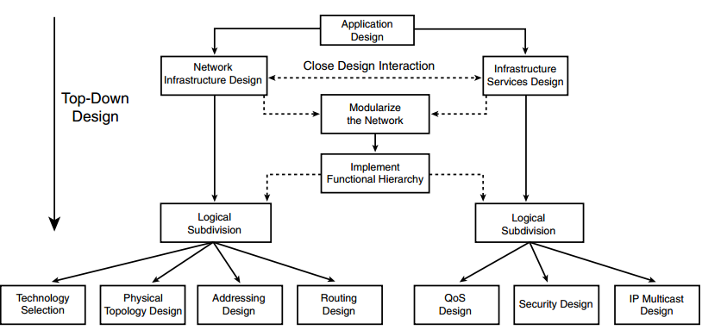
Bước 3. Thiết kế mạng và giải pháp
Phương pháp Top-Down:
Phân tích các yêu cầu ứng dụng và yêu cầu của tổ chức
Thiết kế đáp ứng các yêu cầu từ tầng ứng dụng đến tầng vật lý
Thu thập thêm dự liệu trên mạng

Slide 20
Bước 3, Thiết kế mạng và giải pháp
Lỗi thường gặp của những người thiết kế mạng là xác định không đúng phạm vi của dự án thiết kế mạng.

Slide 21
Tài liệu thiết kế
Tài liệu thiết kế mô tả yêu cầu của tổ chức, kiến trúc của hệ thống mạng cũ, các yêu cầu triển khai mạng và các thông tin về thiết kế, kế hoạch triển khai, thông tin cấu hình hệ thống cho mạng mới.
Các kỹ sư mạng và các nhà phân tích sử dụng nó để ghi lại các thay đổi trong mạng mới và nó là tài liệu của doanh nghiệp.
Tài liệu thiết kế nên bao gồm những phần sau đây:

Slide 22
Tài liệu thiết kế
Giới thiệu: trình bày mục đích và mục tiêu của thiết kế mạng
Yêu cầu thiết kế: yêu cầu của tổ chức và các ràng buộc
Hạ tầng mạng hiện tại: bao gồm sơ đồ mạng, các phân tích về thông tin hệ thống, tình trạng hoạt động của mạng, giao thức định tuyến, tổng quan về các ứng dụng, danh sách các thiết bị và thông tin cấu hình, các vấn đề tồn tại của hệ thống mạng hiện tại.
Thiết kế
Cơ sở lý luận và giải pháp
Kế hoạch triển khai
Phụ lục

Slide 23
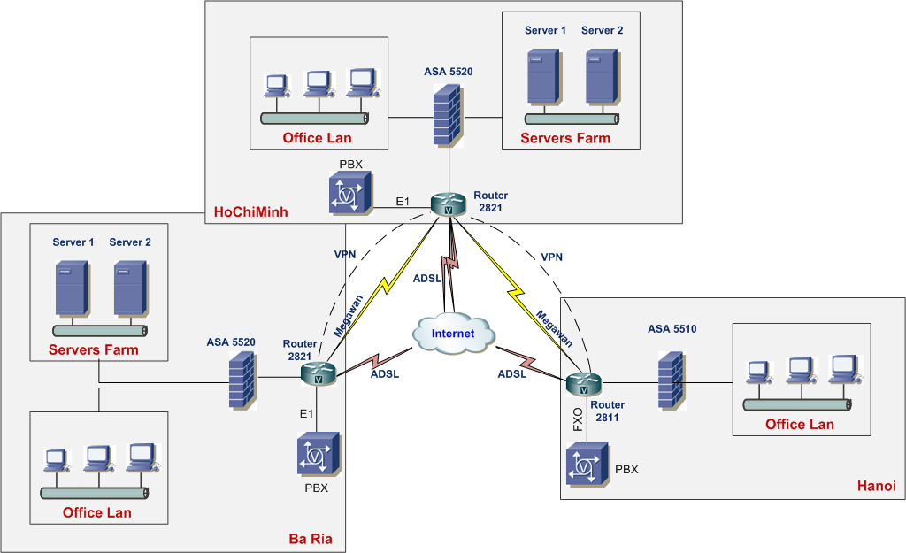
Giới thiệu một số mô hình mạng

Slide 24
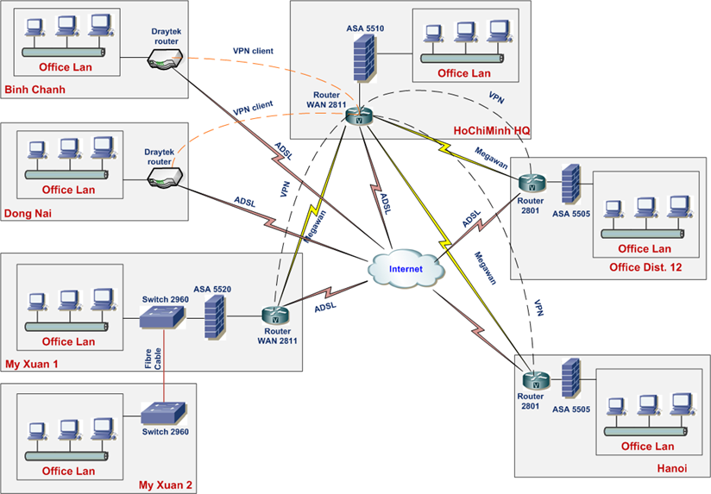
Giới thiệu một số mô hình mạng

Slide 25
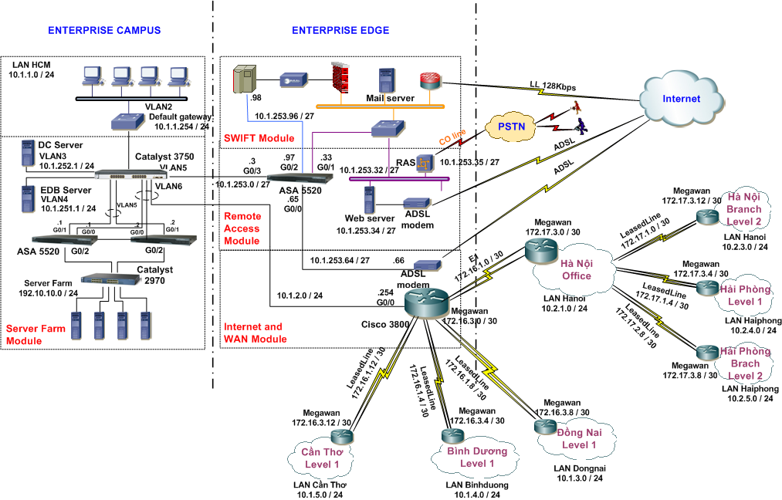
Giới thiệu một số mô hình mạng

Slide 26
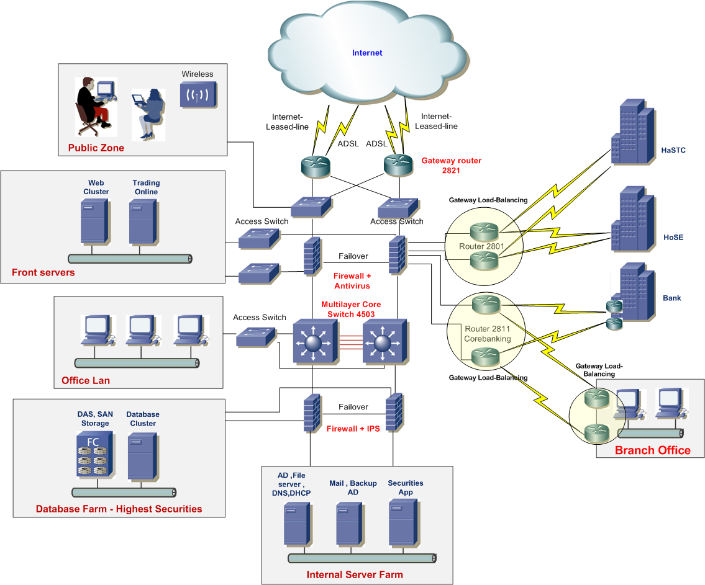
Giới thiệu một số mô hình mạng

Slide 27

Tóm lược những đặc điểm cần lưu ý
Xác định yêu cầu của khách hàng chi tiết, rõ ràng
Xây dựng giải pháp hợp lý
Các thiết bị đáp ứng cho giải pháp
Kế hoạch thời gian
Nguồn nhân lực
Các giải pháp rủi ro

Slide 28
Các công cụ hỗ trợ
Khách hàng
Trình độ kỹ thuật – công nghệ
Các phần mềm
Các tiêu chuẩn đánh giá

Slide 29
Nhắc lại: sơ đồ mạng
Sơ đồ logic
Sơ đồ vật lý

Slide 30
Xây dựng hồ sơ thiết kế
Khảo sát và phân tích hiện trạng
Đề xuất giải pháp
Chứng minh giải pháp
Danh mục thiết bị
Tiến độ thực hiện
Kết luận & kiến nghị

Slide 31
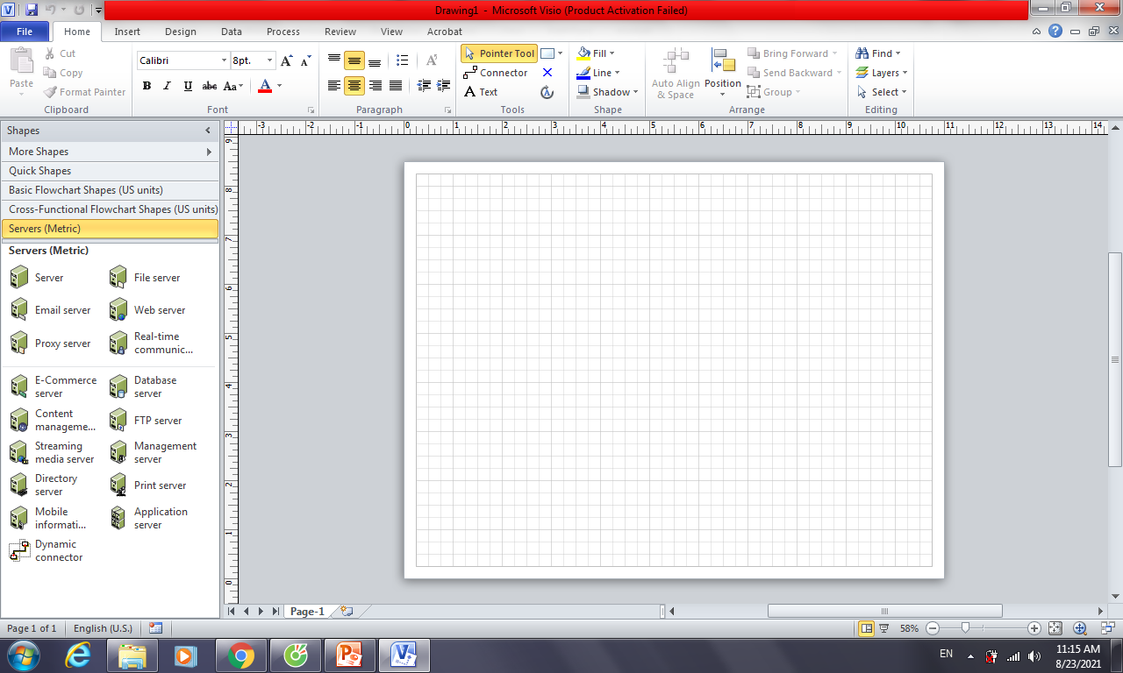
Thực hành
Microsoft Visio

